Slide 1
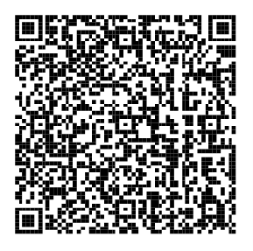
ハローワーク名古屋南
『会社PRステーション』
お仕事をお探しの方、情報収集したい方、集まれ！！
当社の仕事内容、説明します！
会社名: 株式会社 アメディア
日時 : 8月6日（火） 14時～16時
場所：ハローワーク名古屋南
1階 給付課待合横
予約不要♪
どんな仕事か
聞くだけでもOK♪
仕事の視野
広げてみない？
履歴書・服装
気にせず参加
就業場所 & 募集職種
熱田区
・ＩＴソフトウェア開発
・ソフト・ＩＴ技術者（部門リーダー・技術指導）
・組込ソフトウェア開発
・機械設計開発
・３ＤＣＡＤオペレーター／設計アシスタント
・制御設計
・電子回路の設計および評価
二次元コード
掲載
【正社員】
求人票
会社からのメッセージ
当界に関わる事が出来る事が特徴です。
技術職が90%以上を占め、近年では定年・再雇用で引き続き現場の第一線で活躍し続けている社員も出てきました。その為に必要な技術力、人間力、双方を持ち合わせる事の出来る環境があります。
当社は、地域密着を信条として、モノづくりにおける設計・開発領域に対するソリューションを提供、お客様とのパートナーシップを築いてきました。 当社の技術職はモビリティ、電気電子機器、各種システム、産業用機械、ロボット、航空・宇宙、半導体、次世代技術等、様々な業界に関わる事が出来る事が特徴です。
技術職が90%以上を占め、近年では定年・再雇用で引き続き現場の第一線で活躍し続けている社員も出てきました。その為に必要な技術力、人間力、双方を持ち合わせる事の出来る環境があります。
問合せ先 ▶
ハローワーク名古屋南 人材確保対策コーナー
☎052-681-1211(46#)

